Slide 1
Определите с какого звука начинаются слова:

Slide 10
Ребята, как вы думаете с какой буквой мы сегодня познакомимся?
2. Дайте характеристику звуку [Щ] – согласный, глухой, всегда мягкий, обозначаем кружком зелёного цвета.
Щ

Slide 12
Динамическая пауза
В нашем краю горы высокие, | Подняться на носки, руки вверх
Реки глубокие, | Наклон вперёд,
Леса большие, | Выпрямиться, руки в стороны,
А мы – ребята, вот такие! | Выставить большой палец.

Slide 13
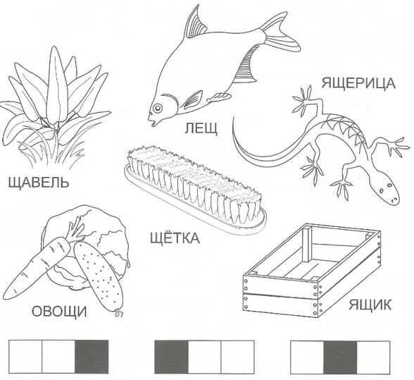
Определить место звука [Щ] в словах
(в начале, в середине, в конце слова).

Slide 14
Спасибо за работу!

